Slide 1
Resumen de Inferencia con diferentes priors y modelos
Octubre 21, 2025
Imelda Trejo

Slide 2
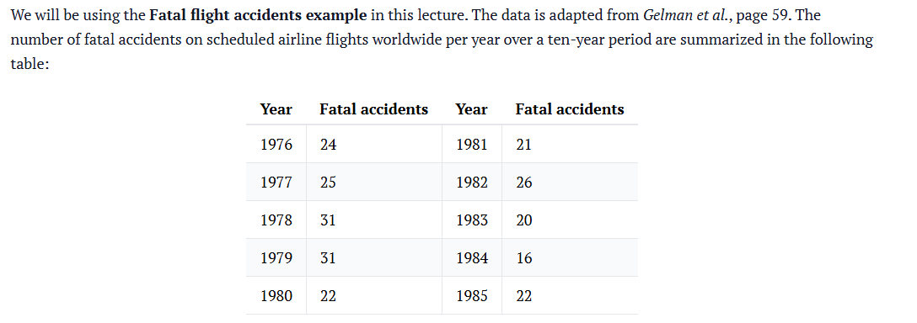

Accidentes Aéreos
Estimar el valor esperado del número de accidentes aéreos. Hipótesis los datos siguen un modelo Poisson

Slide 3
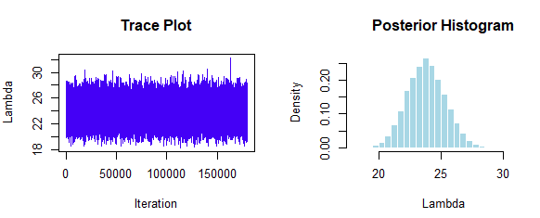
Modelo poisson con un prior no informativo
El valor esperado del número de accidentes aéreos tiene una distribución posterior mostrada en la figura, cuyo valor ésta en el intervalo (20.87637, 26.88547) con un 95% de credibilidad.
Media muestral: 23.8
Media posterior: 23.79821

Slide 4
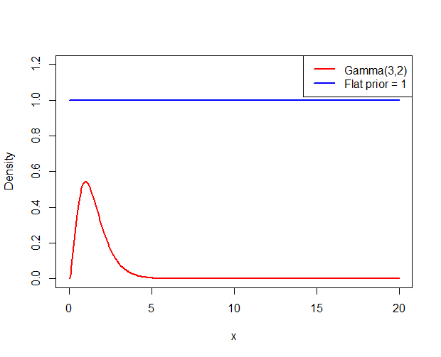
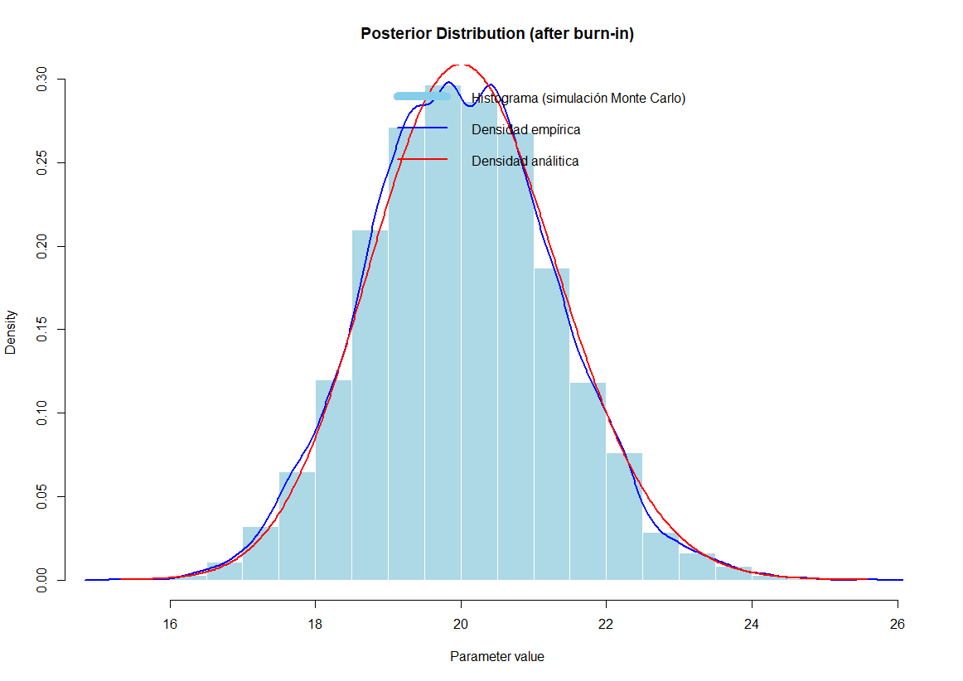

Modelo poisson con prior Gamma (3,2)
Con prior $θ\sim Gamma(3,2)$
Media muestral: 23.8
Media posterior: 20.024
95% credible interval: (17.561 22.60552)

Slide 5
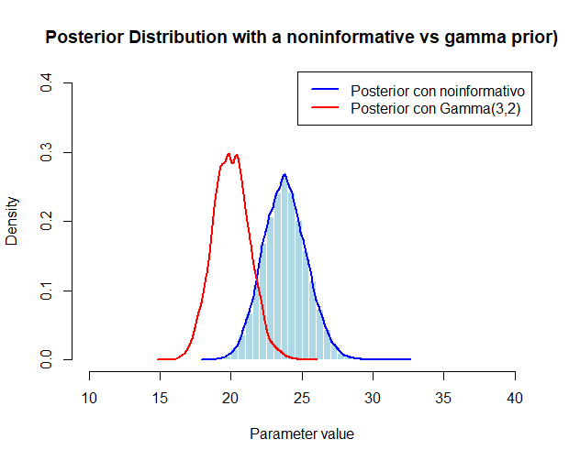
Impacto de conocimiento previo sobre la distribución Posterior

Slide 6
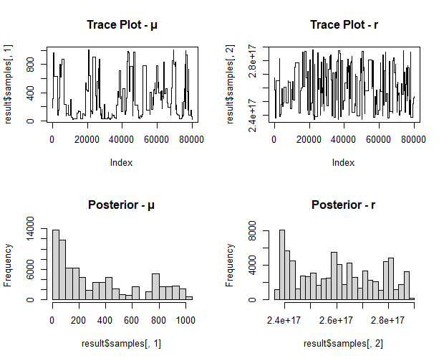

Accidentes Aéreos con Negativa Binomial

Slide 7
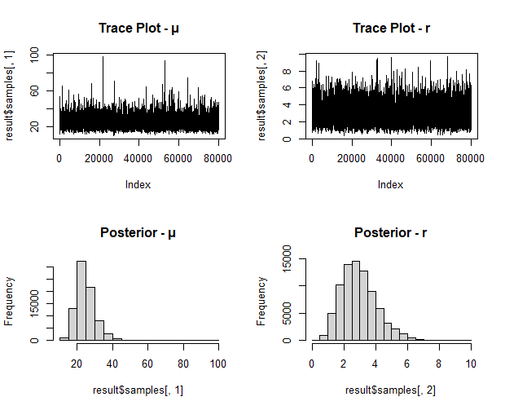
Accidentes Aéreos con Negativa Binomial y gamma prior para el parámetro de dispersión (r)
95% credible interval: 16.07054 37.95417

